Slide 1
Об исполнении Дорожной карты по внедрению интегрированной модели оказания медицинской помощи при остром инфаркте миокарда, травмах, управления онкологическими заболеваниями и инсультами в Мангистауской области на 2016-2019 годы по итогам 9 месяцев 2016 года
Управление здравоохранения Мангистауской области
г.Актау, 2016г

Slide 2
Структура доклада
1.Индикаторы оценки качества внедрения интегрированной модели оказания медицинской помощи
2.Анализ заболеваемости смертности
3.Укрепление материально-технической базы
4.Развитие кадровых ресурсов
5. Проблемные вопросы и пути их решения

Slide 3
Дорожная карта по внедрению интегрированной модели оказания медицинской помощи при острым инфаркте миокарда на 2016-2019 годы
Запланировано – 37 мероприятий, из которых:
выполнено – 36 (97,2%)
в работе – 1 внедрение локальных информационных систем в медицинских организациях области

Slide 4
Индикаторы оценки качества внедрения интегрированной модели оказания помощи больным с острым инфарктом миокарда
№ | Наименование индикаторов | Цел. уровень | Фактические данные по региону
1 | Доля пациентов, доставленных в течение 120 мин в центр Ч.К.В. с момента первого медицинского контакта (ПМК) | 100% | 80,6% Всего с ОКС 361 пациентов В теч. 120 мин доставлено - 291 В теч. 12 часов санавиацией из ЦРБ - 70
2 | Доля пациентов, которым проведено ЧКВ по показаниям | 100% | 88,6% В центр ЧКВ доставлено 361 пациентов из них 320 проведено первичное ЧКВ. 41 (11,4 %) - письменный отказ от ЧКВ
3 | Доля выполненных тромболизисов во время обслуживания СМП (по показаниям) | 90% | 86,6%
4 | Доля охвата пациентов ВЧ-тропониновым тестом (количественным методом) | 100% | 100%
5 | Смертность от острого инфаркта миокарда | 0 на 100 тыс. населения | 3,6 отмечается снижение смертности от ОИМ на 59% в сравнении с аналогичным периодом 2015 г - 8,8. РК – 13,8
6 | Своевременное прибытие бригады СМП (Соотношение количеств случаев прибытия бригады СМП в течении 15 минут к общему количеству вызовов (для населения свыше 10 000) | 100% | 2016 – 100% Всего ОКС 443
7 | Показатель догоспитальной летальности | 3,5% | 2016 – 1,8% всего ОКС 443, смерть до прибытия СМП 4, при оказании помощи 4

Slide 5
Заболеваемость БСК
По заболеваемости БСК в Республике область занимает 14 место
Причина роста заболеваемости
Налажена работа по своевременной актуализации базы данных «АИС» поликлиника.
Улучшена диагностика первичного выявления ИБС и АГ на уровне организаций ПМСП.

Slide 6
Смертность от БСК
 | Область | АГП 1 | АГП 2 | ЖГП 1 | ЖГП 2 | Бейнеу | Каракия | Мангистау | Мунайлы | Тупкараган
2015 | 280 | 51 | 46 | 33 | 23 | 33 | 21 | 28 | 37 | 8
2016 | 201 | 53 | 34 | 14 | 9 | 31 | 9 | 11 | 35 | 5
По показателям смертности от БСК Мангистауская область по РК на 16 месте.

Slide 7
Заболеваемость ОИМ
 | Область | АГП 1 | АГП 2 | ЖГП 1 | ЖГП 2 | Бейнеу | Каракия | Мангистау | Мунайлы | Тупкараган
2015 | 33 | 12 | 2 | 11 | 0 | 1 | 1 | 1 | 5 | 0
2016 | 111 | 55 | 10 | 20 | 5 | 5 | 1 | 2 | 10 | 3
Причина роста показателя
Рост заболеваемости ОИМ обусловлен улучшением диагностики и дифференциальной диагностики ОИМ в результате внедрения определения высокочувствительного тропонина на уровне всех медицинских организаций.
Привлечение квалифицированных специалистов в отделении кардиореанимации и кардиологии МОБ.

Slide 8
Смертность от ОИМ
Показатель смертности снизился на 59,1%
Абсолютное число умерших от ОИМ
 | Область | АГП 1 | АГП 2 | ЖГП 1 | ЖГП 2 | Бейнеу | Каракия | Мангистау | Мунайлы | Тупкараган
2015 | 31 | 9 | 5 | 2 | 2 | 1 | 2 | 3 | 6 | 1
2016 | 14 | 5 | 2 | 1 | 0 | 0 | 1 | 2 | 2 | 1
Показатель смертности от острого инфаркта миокарда область на 16 месте в республике

Slide 9
Снижение смертности от ОИМ достигнуто в результате:
1. Внедрение протокола взаимодействия между медицинскими организациями в оказании экстренной медицинской помощи при ОКС (приказ Управления здравоохранения от 12.04.2016 года № 94)
2. Открытие кардиологического блока интенсивной терапии на 8 коек в приемном отделении МОБ.
3. Приглашение квалифицированных 2-х кардиоанестезиологов - реаниматологов из Национального научного кардиохирургического центра г. Астаны в Мангистаускую областную больницу путем обеспечения арендным жильем.
4. Привлечение квалифицированных кардиологов в отделение острой коронарной патологии МОБ.
5. Обучения 186 медицинских работников станции скорой медицинской помощи г.Актау, г.Жанаозен и отделений скорой медицинской помощи ЦРБ по стратегии ведения больных с ОКС на догоспитальном этапе с выездом на местах.
6. Улучшение охвата экстренным стентированием в сравнении с аналогичным периодом прошлого года на 63% (с 37 до 100).
7. 100 % охват пациентов ВЧ-тропониновым тестом (количественным методом)

Slide 10
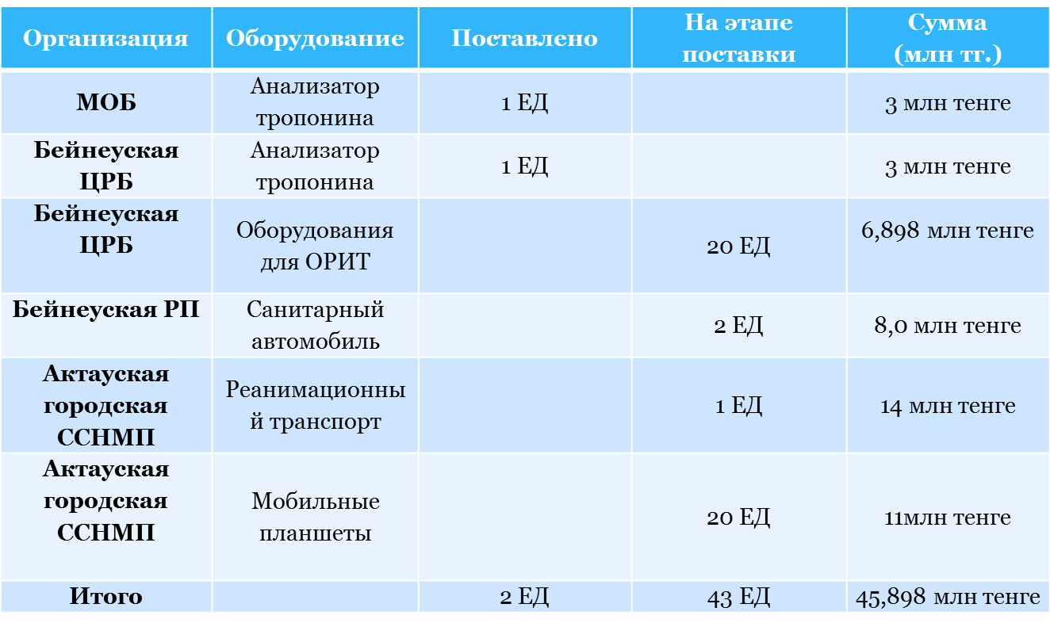
Дооснащение медицинским оборудованием на сумму 45, 898 (млн.тг)
Оснащение медицинской техникой стоимостью от 5 млн т. до 100 млн т. для закупа через «КАЗМЕДТЕХ» на условиях лизинга на 2017 год по кардиологии на 37 единиц на общую сумму 976 692 014 тенге.

Slide 11
Развитие кадровых ресурсов
Уровень | Медицинские организации | Кардиологи |  | ВОП |  | Терапевты |  | Врачи функциональной диагностики |  | Перфузиологи
 |  | Потр | Ук | Потр | Ук | Потр | Ук | Потр | Ук | Потр | Ук
ІІІ | МОБ | 2 | 2 |  |  |  | 2 |  |  | 1 | 0
І | АГП № 1 | 1 | 1 | 8 | 8 |  |  | 2
І | АГП № 2 | 1 | 2 | 6 | 6 |  |  | 2 | 1
І | ЖГП № 1 |  |  | 7 | 4 |  |  | 1 | 1
І | ЖГП № 2 | 2 |  | 2 |  |  |  | 2
І | Каракиянская ЦРБ | 1 |  | 4 | 1 |  |  | 1
І | Жетыбайская сельская больница |  |  | 5 |  |  |  | 1
І | Мангистауская ЦРБ |  |  | 2 | 1 |  |  | 1
І | Мунайлинская ЦРБ | 2 |  | 11 | 11 |  |  | 1
І | Тупкараганская ЦРБ | 1 |  | 3 |  | 1 |  | 1
І | ЖГССНМП | 1 | 1
І | Бейнеуская ЦРБ | 1 | 1
І | Бейнеуская РП |  |  | 4 | 4 |  |  | 1
І | Боранкульская РБ |  |  | 2 |  |  |  | 1
 | Всего: | 12 | 7 | 54 | 36 | 1 | 2 | 14 | 2 | 1 | 1

Slide 12
Повышение квалификации специалистов
Наименование учебы | Место обучения | АГП2 | ЖГП1 | БЦРП | ТЦРБ | МОБ | СС и НП по области
«Клиническая ЭКГ» и функциональная диагностика | Алматинский институт непрерыв - го образ - я | 1 спец | 1 спец | 3 спец | 1 спец
Интегрированная модель управления ОИМ | Н.И.И. КиВ.Б. Алма - аты |  |  |  |  | 3 спец
Стратегия ведения пациентов с ОКС | ННМЦ Астана |  |  |  |  | 1 спец
Тренинговое обучение с выездом алгоритм ведения неотложных состояний при ОКС и ОНМК | Мангистауская область |  |  |  |  |  | 186 в том числе 3 врача, 183 фельдшеров
Всего |  | 1 | 1 | 3 | 1 | 4 | 186
Всего по области обучено-196 мед. персонала

Slide 13
Проблемные вопросы
Пути решения
Переподготовка специалистов
Укомплектование медицинских организаций остродефицитными кадрами путем предоставления жилья при содействии акиматов городов и районов;
Обучение студентов за счет средств МБ по 5-ти основным востребованным специальностям (постановление акимата г.Актау)
Оснащения медицинской техникой (37 единиц) стоимостью от 5 млн т. до 100 млн т. через «КАЗМЕДТЕХ» на условиях лизинга в 2017г.
Переподготовка 18 реабилитологов (Жанаозен 2, Мангистау ЦРБ 2, Мунайлинское ЦРБ 1, АГП №1 1 , АГП №2 6, Бейнеу РП 1, МОБ 2, Нейрон 1).
Открытие реабилитационного центра по механизму ГЧП для взрослого населения в г.Актау
Прорабатывается вопрос внедрения локальных информационных систем по механизму ГЧП с ТОО «Жаркынболашак KZ».
Дефицит кадров
Недостаточное оснащение медицинской техникой медицинских организаций
Недостаточное развитие реабилитационной службы
Не выполнено мероприятие по внедрению локальных информационных систем в медицинских организациях области

Slide 14
Дорожная карта по внедрению интегрированной модели управления инсультами на 2016-2019 годы
Запланировано – 37 мероприятий, из которых:
выполнено – 36 (97,2%)
в работе – 1 внедрение локальных информационных систем в медицинских организациях области

Slide 15
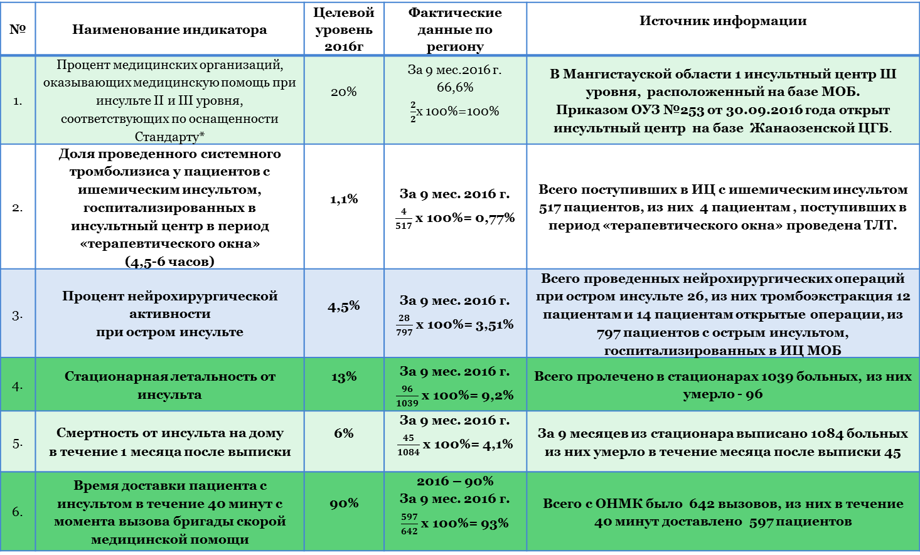
Индикаторы оценки качества внедрения интегрированной модели по оказанию помощи больным с острым инсультом за 9 месяцев 2016 года
№ | Наименование индикатора | Целевой уровень 2016г | Фактические данные по региону | Источник информации
1. | Процент медицинских организаций, оказывающих медицинскую помощь при инсульте II и III уровня, соответствующих по оснащенности Стандарту* | 20% | За 9 мес.2016 г. 66,6% $\frac{2}{2}$х 100%=100% | В Мангистауской области 1 инсультный центр Ш уровня, расположенный на базе МОБ. Приказом ОУЗ №253 от 30.09.2016 года открыт инсультный центр на базе Жанаозенской ЦГБ.
2. | Доля проведенного системного тромболизиса у пациентов с ишемическим инсультом, госпитализированных в инсультный центр в период «терапевтического окна» (4,5-6 часов) | 1,1% | За 9 мес. 2016 г. $\frac{4}{517}$ х 100%= 0,77% | Всего поступивших в ИЦ с ишемическим инсультом 517 пациентов, из них 4 пациентам , поступивших в период «терапевтического окна» проведена ТЛТ.
3. | Процент нейрохирургической активности при остром инсульте | 4,5% | За 9 мес. 2016 г. $\frac{28}{797}$ х 100%= 3,51% | Всего проведенных нейрохирургических операций при остром инсульте 26, из них тромбоэкстракция 12 пациентам и 14 пациентам открытые операции, из 797 пациентов с острым инсультом, госпитализированных в ИЦ МОБ
4. | Стационарная летальность от инсульта | 13% | За 9 мес. 2016 г. $\frac{96}{1039}$ х 100%= 9,2% | Всего пролечено в стационарах 1039 больных, из них умерло - 96
5. | Смертность от инсульта на дому в течение 1 месяца после выписки | 6% | За 9 мес. 2016 г. $\frac{45}{1084}$ х 100%= 4,1% | За 9 месяцев из стационара выписано 1084 больных из них умерло в течение месяца после выписки 45
6. | Время доставки пациента с инсультом в течение 40 минут с момента вызова бригады скорой медицинской помощи | 90% | 2016 – 90% За 9 мес. 2016 г. $\frac{597}{642}$ х 100%= 93% | Всего с ОНМК было 642 вызовов, из них в течение 40 минут доставлено 597 пациентов

Slide 16
Заболеваемость ОНМК
Рост заболеваемости от ОНМК на 11,4% с сравнении с аналогичным периодом 2015 года
Заболеваемость ОНМК области занимает 15 место в республике

Slide 17
Смертность от ОНМК
По смертности от ОНМК область в республике на 15 месте

Slide 18
Количество пролеченных случаев и летальность от ОНМК
Летальность от ОНМК по области увеличилась на 21,7%
Летальность от ОНМК в области занимает 15 место в республике.

Slide 19
Уменьшение ишемического инсульта на 25,4%
Снижение летальности от ишемического инсульта обусловлено внедрением эндоваскулярных вмешательств, в т.ч. тромбоэкстракции

Slide 21
Дооснащение медицинским оборудованием ОНМК на сумму 35 106,0 тыс. тенге
Организация | Оборудование | Поставлено | На этапе поставки | Сумма Тыс. тг
Бейнеуская ЦРБ | Оборудование для ОРИТ |  | 22 ЕД | 23 106,0
Жетибайская сельская больница | Санитарный автомобиль |  | 1 ЕД | 4000,0
Мунайлинская ЦРБ | Санитарный автомобиль |  | 1 ЕД | 4000,0
Бейнеуская ЦРБ | Санитарный автомобиль |  | 1 ЕД | 4000,0
Итого |  |  | 25 ЕД | 35 106,0 тг
Оснащение медицинской техникой стоимостью от 5 млн т. до 100 млн т. для закупа через ТОО «КАЗМЕДТЕХ» на условиях лизинга на 2017 год по инсульту на 2 единиц медицинской техники на общую сумму 23 875 354 согласован с ТОО «КАЗМЕДТЕХ»
Заявка на закуп компьютерного томографа для Бейнеуской ЦРБ за счет средств из республиканского бюджета в 2017г согласована с МЗ СР РК

Slide 22
Укомплектованность кадрами
 | Уровень | Неврологи |  | Реаниматологи |  | Анестезиолог-реаниматологи |  | психиатры |  | врачи функциональной диагностики
 |  | Потреб. | Укомпл. | П | У | П | У | П | У | П | У
"Мангистауская областная больница" | III | 2 | 0 | 1 | 0 | 2 | 0 | 0
"Актауская городская поликлиника 1" | I | 1 | 1
"Актауская городская поликлиника 2" | I | 6 | 1
"Каракиянская центральная районная больница" | I | 1 | 0
"Жетыбайская сельская больница" | I
"Жанаозенская центральная городская больница" | II |  |  |  |  | 2 | 0 |  |  | 1 | 0
"Жанаозенская городская поликлиника 1" | I
"Жанаозенская городская поликлиника 2" | I | 2 | 0 |  |  |  |  | 1 | 0
"Бейнеуская центральная районная больница" | I |  |  |  |  | 3 | 0 | 1 | 0
"Бейнуская районная поликлиника" | I
Мунайлинская центральная районная больница" | I | 4 | 0 |  |  | 1 | 0 | 1 | 0
Мангистауская центральная районная больница" | I | 1 | 0 |  |  | 1 | 0
ВСЕГО |  | 17 | 2 | 1 |  | 9 | 0 | 3 | 0 | 1 | 0

Slide 23
Укомплектованность кадрами
 | Уровень | врачи ультразвуковой диагностики |  | врачи физиотерапевты |  | врачи по лечебной физкультуре |  | врачи рефлексотерапевты |  | врачи логопеды
 |  | П | У | П | У | П | У | П | У | П | У
"Мангистауская областная больница" | III |  |  | 1 |  | 1 | 0 | 1 | 0 | 1 | 0
"Актауская городская поликлиника 1" | I | 4 | 0 | 4 |  | 1 | 0
"Актауская городская поликлиника 2" | I |  |  | 0 |  | 1 | 0
"Каракиянская центральная районная больница" | I | 1 | 0 | 1 | 0
"Жетыбайская сельская больница" | I | 1 | 0 | 1 | 0
"Жанаозенская центральная городская больница" | II |  |  | 0 |  |  |  |  |  | 1 | 0
"Жанаозенская городская поликлиника 1" | I | 3 | 0 | 1 | 0
"Жанаозенская городская поликлиника 2" | I | 1 | 0 | 1 | 0 | 2 | 0
"Бейнеуская центральная районная больница" | I | 1 | 0 | 1 | 0
"Бейнуская районная поликлиника" | I |  |  | 1 | 0
Мунайлинская центральная районная больница" | I | 5 | 0 | 1 | 0
Мангистауская центральная районная больница" | I | 1 | 0 | 1 | 0
ВСЕГО |  | 17 | 1 | 13 | 0 | 5 | 0 | 1 | 0 | 2 | 0

Slide 24
Повышение квалификации специалистов
Наименование учебы | Место обучения | АГП1 | ЖЦГБ | БЦРП | ТЦРБ | МОБ | СС и НП по области
«Актуальные вопросы в неврологии» | БСМП при ЗКГМУ им. Оспанова | 1 спец |  |  |  | 3 спец
«Неотложная состояния в неврологии» и реабилиталогия | БСМП при ЗКГМУ им. Оспанова | 2 спец | 5 спец |  |  | 4 спец
Тренинговое обучение с выездом алгоритм ведения неотложных состояний при ОКС и ОНМК | Мангистауская область |  |  |  |  |  | 186 в том числе 3 врача, 183 фельдшеров
Всего |  | 3 | 5 |  |  | 7 | 186
211 медицинских работников прошли курсы повышения квалификации

Slide 25
Проблемные вопросы
Не соответствие стандартам оснащения инсультных центров Отсутствие компьютерной диагностики ОНМК в отдаленной от областного центра Бейнеуской ЦРБ Достижение индикаторов оценки качества при ОНМК Недостаточное развитие оказания ВСМП при инсультах
Пути решения
на оснащение регионального инсультного центра из М/Б выделено 20 млн,тенге. Необходимо выделение финансовых средств 22 млн тенге. для оснащения инсультного центра ЖЦГБ. Согласовано заявка с МЗСР РК на приобретение компьютерного томографа за счет средств республиканского бюджета. Открытие подстанций в 12 мкр и 32 мкр на базе областного центра крови для сокращения времени доставки больных в момента вызова скорой медицинской помощи Внедрение ВСМП на базе регионального инсультного центра МОБ: тромбоэкстракция, эндоваскулярное эмболизация мешотчатых аневризм, стентирование.

Slide 26
Дорожная карта по внедрению интегрированной модели оказания медицинской помощи при травмах на 2016-2019 годы
Запланировано – 30 мероприятий:
- выполнено – 28 (93,3%);
- в работе – 2 (6,7%), в том числе ведется работа:
1) расширению реабилитационной помощи через механизмы ГЧП.
2) обеспечение IT ресурсами.

Slide 27
Индикаторы оценки качества медицинских услуг, оказываемых при травме
Наименование индикатора | Единица измерения | Пороговое значение | Срок измерения | Факт
Смертность от травм, несчастных случаев и отравлений | На 100 тыс. населения | Показатель по РК 67,9 | Ежеквартально | 47,8
Оснащенность МО региона | % от норматива | 100% | Ежеквартально | 63 %
Обеспеченность кадрами в регионе (хирурги, травматологи, нейрохирурги) | % от штатного расписания МО региона | 100% | Ежеквартально | Хирурги-82%; травматологи-67%; нейрохирурги-35%
Показатель догоспитальной летальности | Количество случаев догоспитальной летальности на 1 000 вызовов | 3,5 | Ежеквартально | 2,4
Своевременное прибытие бригады СМП | % Соотношения случаев прибытия бригады СМП в течение 15 минут на вызов по причине травмы к общему количеству вызовов по причине травмы (для населения свыше 10 000) | 100% | Ежеквартально | 80% (отдаленность расстояния доставки пациента, загруженность автодорог в «час-пик»
Госпитальная летальность при травме/политравме | % | Ниже предыдущего периода 1,8 | Ежеквартально | 1,6

Slide 28
Заболеваемость от несчастных случаев, травм и отравлений (на 100 000 населения)
РК – 3270,4

Slide 29
Динамика показателя смертности от несчастных случаев, травм и отравлений
РК 77,44
Структура причин смертности
Смертность от несчастных случаев, отравлений и травм составил 49,99 против 52,13 за аналогичный период 2015 года при показателе РК-77,44.
По данному показателю область занимает 15 место.

Slide 30
Анализ умерших по месту смерти
Медицинские организации | Число умерших от несчастного случая, травм и отравлений всего | Из них, по месту смерти
 |  | На месте происшествия | Во время транспортировки | В стационаре
Мангистауская область | 205 | 53 (50,4%) | 7 (6,6%) | 45 (42,8%)
г. Актау | 92 | 7 | 0 | 27
г. Жанаозен | 38 | 13 | 0 | 18
Бейнеуский район | 18 | 8 | 2 | 3
Тупкараганский район | 9 | 5 | 0 | 3
Мунайлинский район | 32 | 19 | 2 | 3
Мангистауский район | 17 | 6 | 2 | 1
Каракиянский район | 12 | 4 | 1 | 2
23 июня и 5 октября текущего года проведено совещание по межведомственному взаимодействию по вопросам травматизма с представителями Департамента внутренних дел, Департамента по чрезвычайным ситуациям, Центра медицины катастроф, Управления образования, Местной полиции, НПО «Қолдау Қазақстан», Управления пассажирского транспорта и автомобильных дорог, Инспекции транспортного контроля.

Slide 31
Дооснащение медицинским оборудованием на сумму 24, 797 млн. тенге
Наименование медицинской организации | Уровень | Оборудование | Количество единиц | Сумма (млн. тенге) | Примечание
Бейнеуская ЦРБ | II | Оборудование для оснащения реанимациононго отделения | 20 | 16 797,0 | На этапе рассмотрения заявок поставщиков
Тупкараганская ЦРБ | I | Санитарный автотранспрт | 2 | 8,0 | На этапе заключения договора
Оснащение медицинской техникой стоимостью от 5 млн т. до 100 млн т. через ТОО «КАЗМЕДТЕХ» на условиях лизинга на 2017 год по Дорожной карте травмы на 4 единиц медицинской техники на общую сумму 76 013 157 согласован с ТОО «КАЗМЕДТЕХ»
На сессии областного маслихата из местного бюджета выделено 16 797,0 тыс.т. для оснащения межрайонного травматологического отделения Бейнеуской ЦРБ

Slide 32
Укомплектованность кадрами по травме
 | Уровень | врачи хирурги |  | врачи травматологи |  | врачи реаниматологи |  | Всего
 |  | П | У | П | У | П | У | П | У
"Мангистауская областная больница" | III А | 0 | 2 | 1 | 0 | 0 | 0 | 1 | 2
«Областная детская больница" | III А | 0 | 0 | 1 | 1 | 0 | 0 | 1 | 1
«Жанаозенская центральная городская больница" | II | 0 | 0 | 0 | 0 | 3 | 0 | 3 | 0
«Бейнеуская центральная районная больница" | II | 3 | 1 | 1 | 0 | 2 | 0 | 6 | 1
"Жетыбайская сельская больница" | II | 0 | 0 | 1 | 0 | 0 | 0 | 1 | 0
«Мунайлинская центральная районная больница" | I | 0 | 0 | 1 | 0 | 1 | 0 | 2 | 0
«Мангистауская центральная районнаябольница" | I | 0 | 0 | 0 | 0 | 0 | 0 | 0 | 0
«Тупкараганская центральная районная больница" | I | 0 | 0 | 1 | 0 | 1 | 0 | 2 | 0
«Каракиянская центральная районная больница" | I | 1 | 1 | 1 | 0 | 0 | 0 | 2 | 1
ВСЕГО |  | 4 | 2 (+2 МОБ) | 7 | 1 | 7 | 0 | 18 | 5

Slide 33
Обучение специалистов
Темы | Количество обученных специалистов
Вопросы неотложной помощи при травме | 9 врачей и 20 средних медицинских работников
«Экстренные врачебные действия при обширных травмах» региональным представительством Международного комитета Красного Креста | 20 специалистов (врачи скорой помощи, травматологи, хирурги больниц и поликлиник области)
Симуляционные навыки при неотложных критических состояниях на базе Симуляционного центра | 116 парамедиков, в том числе 17 средних медицинских работников, 12 фельдшеров, 55 водителей и 32 санитаров.
Выездной цикл в г. Актау по переподготовке реабилитологов | 18 специалистов (травматологи, терапевты, реабилитологи, невропатологи, кардиологи, нейрохирурги)
Запланирован выездной цикл в г. Актау представителями Казахского медицинского университета непрерывного образования по следующим циклам: Особенности диагностики и лечение при политравмах (108 ч/2нед.); 2. Оказание первой медицинской помощи при травме на месте происшествия (108 ч/2 нед.). | Врачи и СМР (92, в том числе: врачей – 30 (травматологи-13, хирурги- 11, нейрохирурги - 1, анестезиологи - реаниматологи -3, психиатры - 1, ВОП–1), СМР – 52 (медсестры – 32, фельдшеры - 30)

Slide 34
Проблемы | Пути решения
Уровень оснащенности МТО Бейнеуской ЦРБ и Жетыбайской СБ не соответствует нормативу (приказ МЗ РК №352 от 06.06.2011г.) | На октябрьской сессию областного маслихата выделено 18 066,0 тыс. тенге для оснащения МТО Бейнеуской ЦРБ Необходимо выделение средств на оснащения МТО Жетыбайской СБ
Отсутствие трассового медико-спасательного пункта на аварийно-опасном участке в районе села Сай-Утес расположенного вдоль трассы республиканского значения Актау – Атырау | Направлено письмо Министру внутренних дел Республики Казахстан К. Касымову, Министру здравоохранения и социального развития Республики Казахстан Т. Дуйсеновой за подписью заместителя акима области Б. Нургазиевой для решения вопроса открытия трассового медико-спасательного пункта на аварийно-опасном участке в районе села Сай-Утес расположенного вдоль трассы республиканского значения Актау – Атырау.

Slide 35
Проблемные вопросы | Пути решения
В структуре смертности от травматизма 50,8 % смертности происходит на месте происшествия | Обучение сотрудников ДВД, ДЧС, ЦМК навыкам оказания первой медицинской помощи при неотложных критических состояниях на базе Симуляционного центра МОБ; Комплектация укладки (комплект приборов, инструментов, лекарственных средств и изделий медицинского назначения) сотрудников ДВД, ДЧС, ЦМК ; предусмотреть наличие наркотических средств в списке лекарственных препаратов укладки сотрудников ДВД, ДЧС, ЦМК для оказания экстренной медицинской помощи больным с травмой, политравмой на уровне трассовых медико-спасательных пунктов Руководителю Инспекции транспортного контроля рассмотреть возможность: Обязательного прохождения курсов по оказанию первой доврчебной помощи и последующей аттестации водителей и кондукторов автобусов, такси, в том числе и междугородных; Обязательного прохождения дорожных полицейских курсов оказания первой доврачебной помощи; Регулярного, не реже 2 раза в год, прохождения водителями междугородних транспортных сообщений психосоциального консультирования; Установки дорожных знаков, ограничивающих скоростной режим, вдоль трасс «Актау-Жанозен», «Актау-Шетпе», «Шетпе-Бейнеу»; Установки дополнительных радарных систем и видеокамер в вышеуказанных трассах.

Slide 36
Дорожная карта по внедрению интегрированной модели управления онкологическими заболеваниями на 2016-2019 годы
Всего запланировано 48– мероприятий , из которых:
выполнены – 42 (87,5%) ;
В процессе выполнения – 4 (8,3%)
1) организация гистологической и имунногистохимических лаборатории
2) открытие кабинета телемедицины путем передачи из Мунайлинской ЦРБ в ООД.
3) внедрение локальных информационных систем в ООД и медицинских организациях по механизму ГЧП с участием ТОО «Жарқын болашақ»
Не выполнены – 2 (4,2%)
1)подготовка специалиста цитолога ЖГП №1 на 2016год
2)подготовка специалистов: онколога , маммолога и эндоскописта в ЖГП №2 на 2016 год

Slide 37
Целевые индикаторы для реализации Дорожной карты по внедрению интегрированной модели онкологическими заболеваниями в Мангистауской области на 2016-2019 годы
№ пп | Целевой индикатор | Ед. изм | Годы реализации
 |  |  | 2016 | Исполнение за 9 месяцев 2016г | 2017 | 2018 | 2019
1 | Смертность от ЗНО на 100 тыс. население | % о | 60,6 | 58,9 | 60,5 | 60,4 | 60,2
2 | Ранняя выявляемость ЗНО (I- стадия), удельный вес | % | 15,3 | 17,6 | 15,4 | 15,6 | 16,0
3 | Удельный вес III-IV стадии ЗНО визуальной локализации, удельный вес в % | % | 15,0 | 12,6 | 14,8 | 14,7 | 14,5
4 | Удельный вес больных со ЗНО, живущих 5 и более лет | % | 41,0 | 41,0 | 41,3 | 41,7 | 42,0
5 | Охват специализированным противоопухолевым лечением больных, подлежащих лечению, из числа впервые выявленных ЗНО | % | 93,0 | 91,7 2015 – 420 СПЛ 2016 – 586 СПЛ всего за 2015 г. – 516 за 2016 г. - 639 | 93,1 | 93,2 | 93,4

Slide 38
Заболеваемость ЗНО
По заболеваемости -16 место, по динамике выявляемости-1 место по РК
 |  | РК | МО | АГП №1 | АГП №2 | ЖГП №1 | ЖГП №2 | Бейнеу | Каракия | Жетыбай | Манг рн | Мунайлы | Тупкараган
2015 | Абс | 26153 | 516 | 142 | 103 | 49 | 19 | 38 | 33 | 15 | 23 | 86 | 23
2016 | Абс | 26928 | 639 | 176 | 125 | 67 | 44 | 41 | 33 | 14 | 28 | 97 | 28
Динамика роста в % |  | 1,5 | 20,2 | 23,5 | - 21,4 | 34,7 | 153,7 | 3,5 | - 5,3 | -8,9 | 19,9 | 22,1 | 7,2

Slide 39
Смертность от ЗНО
Индикатор - 60,6 |  | РК | МО | АГП №1 | АГП №2 | ЖГП №1 | ЖГП №2 | Бейнеу | Каракия | Жетыбай | Манг рн | Мунайлы | Тупкараган
2015 | Абс | 11312 | 270 | 73 | 59 | 27 | 14 | 12 | 22 | 9 | 13 | 41 | 9
2016 | Абс | 11207 | 279 | 64 | 41 | 40 | 14 | 28 | 23 | 13 | 16 | 40 | 13
Динамика роста удельн. веса в % |  | - 2,3 | 0,3 | - 12,6 | - 54,9 | 46,2 | 9,9 | 118,1 | - 1,2 | 40,8 | 18,1 | 5,3 | 27,4

Slide 40
Дооснащение мед оборудованием на общую сумму 164 861 600 тенге (13 единиц)
Организация | Оборудование | 2016 год |  |  | Источник финансирования
 |  | план | Примечание
ООД | Комплекс обрудования для гистологической и имунногистохимической лаборатории | 1-комплект |  | На этапе поставки | Местный бюджет
 | Биохим.анализатор | 1 | поставлена |  | Спонсор
 | Коагулометр порт | 1 | поставлена |  | Республиканский бюджет
 | Видеоколоноскоп с гастроскопом | 1 | поставлена |  | Спонсор
 | Комплекс МТ для ОРИТ | 8 | поставлена |  | Республиканский бюджет
 | Эндовидеохирургический комплекс и ИМН | 1 | поставлена |  | Собственные средства
Оснащение медицинской техникой стоимостью от 5 млн т. до 100 млн т. через ТОО «КАЗМЕДТЕХ» на условиях лизинга на 2017 год по Дорожной карте по онкологии на 8 единиц медицинской техники на общую сумму 244 999 275 согласован с ТОО «КАЗМЕДТЕХ»

Slide 41
Укомплектованность кадрами по Дорожной карте по внедрению интегрированной модели управления онкологическими заболеваниями по I уровню
 | Врач-маммолог |  |  |  | Врач-онколог
 | Выделенный штат | заняты | потребность | укомплектовано | Выделенный штат | заняты | потребность | укомплектовано
Актауская городская поликлиника №1 | 1 | 0 | 2 | 0 | 2 | 1 | 1 | 0
Актауская городская поликлиника №2 | 1 | 1 | 1 | 0 | 2 | 1 | 1 | 0
Жанаозенская городская поликлиника №1 | 1 | 1 | 0 | 0 | 2 | 2 | 0 | 0
Жанаозенская городская поликлиника №2 | 1 | 0 | 1 | 0 | 1 | 0 | 1 | 0
Бейнеуская РП | 0 | 0 | 1 | 0 | 1 | 1 | 0 | 0
Каракиянская ЦРБ | 0 | 0 | 1 | 0 | 1 | 1 | 0 | 0
Жетыйбайская СБ | 1 | 0 | 1 | 0 | 1 | 0 | 1 | 0
Мангистауская ЦРБ | 0 | 0 | 1 | 0 | 1 | 1 | 0 | 0
Мунайлинская ЦРБ | 1 | 1 | 1 | 0 | 2 | 2 | 0 | 0
Тупкараганская ЦРБ | 0 | 0 | 1 | 0 | 1 | 1 | 0 | 0
Всего: | 6 | 2 | 10 | 0 | 14 | 9 | 2 | 0

Slide 42
Укомплектованность кадрами по Дорожной карте по внедрению интегрированной модели управления онкологическими заболеваниями по II уровню
Областной онкологический диспансер
 | потребность | укомплектовано
хирург | 0 | 1
химиотерапевт | 1 | 1
радиолог | 1 | 1
цитолог | 1 | 1
патоморфолог | 1 | 2
эндоскопист | 0 | 1
онкогинеколог | 1 | 0
маммолог | 1 | 2
Реаниматолог-анестезиолог | 0 | 1
Медицинский физик | 1 | 1
Инженер по обслуживанию луч.аппарата | 1 | 1
Врач-статист | 0 | 2
Всего: | 8 | 7 (+7, в том числе 1 хирург, 1 патоморфолог, 1 эндоскопист, 1 маммолог, 1 реаниматолог-анестезиолог, 2 врача статиста)

Slide 43
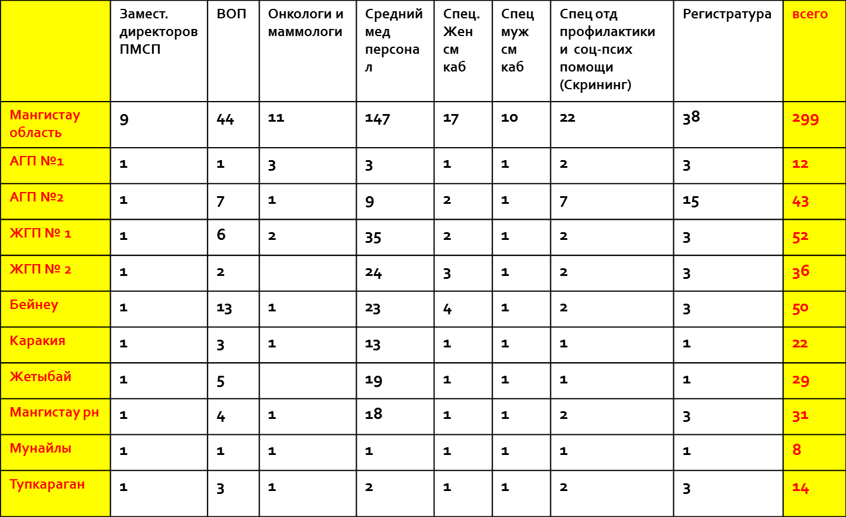
В тренинговом центре АГП №2 обучены 299 специалистов организаций ПМСП по вопросам онконасторожности и раннего выявления онкологических больных

Slide 44
Проблемы
1 | Рост запущенных случаев и смертности по локализациям желудок, пищевод , легкие
2 | Отсутствие собственной гистологической и имунногистохимической лаборатории с экспресс лабораторией
3 | Дефицит онкологов на уровне ПМСП: онкологов – 7, маммологов -10 и цитологи-1, рентгенологи-1 и эндоскописты-1 На уровне ООД: 1- онкогинеколог
Пути решения
С 2017 года - внедрение скрининговых исследований по раннему выявлению рака пищевода и желудка По ЗНО легких подготовлен клинико-экономический анализ по проведению рентгеновских исследований в возрастной категории населения 50-70 лет и в результате чего прогнозируется снижение смертности на 4,2%.
На оснащение лаборатории из МБ выделено 92 млн. т., открытие лаборатории планируется в декабря 2016 года
Переподготовка специалистов Приглашение квалифицированных специалистов из других регионов

